Slide 1
Менінгококова хвороба

Slide 2
Менінгококова хвороба – гостре інфекційне захворювання, з переважним враженням м'яких оболонок головного і спинного мозку і перебігає у вигляді назофарингіту, менінгіту та менінгококового сепсису.
Етіологія
Збудник менінгокок
Гр –
виділяє ендотоксин
Має бобовидну форму
Нестійкий у довкіллі
Чутливий до високих t дезрозчинів УФО
Neisseria meningitis

Slide 3
Нейсерія
(колір за Грамом)

Slide 4
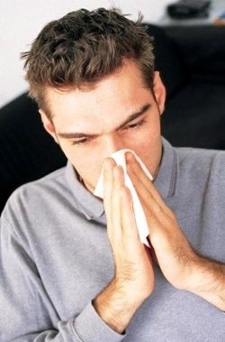
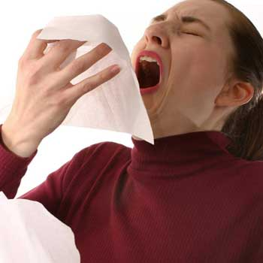
Епідеміологія
Джерело інфекції
Хворий
Бактеріонісій
Механізм передачі
Повітряно-краплинний
Сезонність зимово-осіння
Періодичність спалахів
10-15 років
Імунітет нестійкий

Slide 5
Патогенез
Менінгокок
Слизова оболонка носоглотки
Кров, бактеріємія
Через ГЕБ у ЦНС
Запальні зміни
Сепсис
подразнення м'якої мозкової оболонки;
гіперпродукція ліквору;
порушення мікроциркуляції в мозкових і оболонкових судинах;
набряк-набухання мозку. Подразнення оболонок мозку і корінців черепних і спинномозкових нервів.
Назофарингіт
розлади гомеостазу;
крововиливу у шкіру і внутрішні органи;
ІТШ;
ДВЗ-синдром

Slide 6
Клініка
Інкубайційний період 2 – 10 діб
Локалізовані форми
Генералізовані форми
Носійство
Назофарингіт
Менінгококцемія
Менінгіт

Slide 7
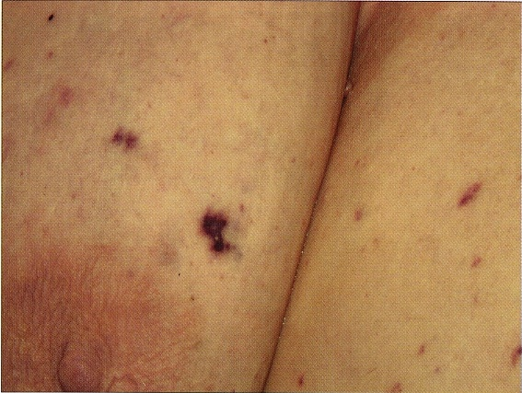
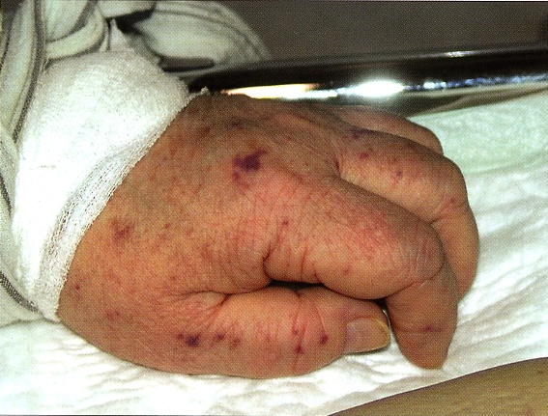
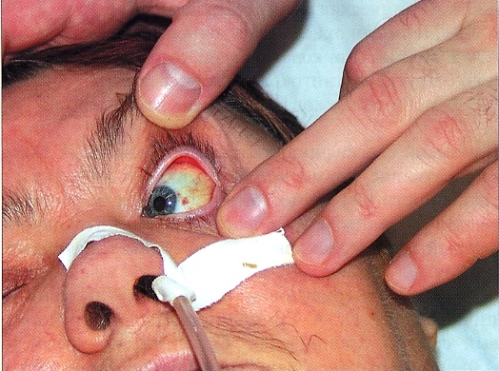
Характерна зірчаста висипка на шкірі з некрозом у центрі
Елемент зірчастої висипки на склері
Висип на тильній поверхні кисті

Slide 8
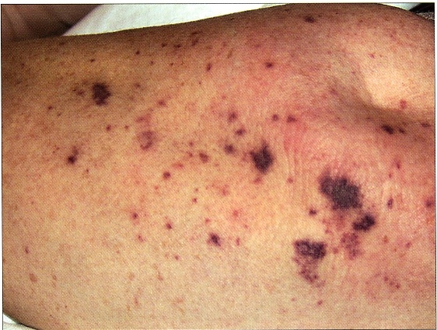
Великі елементи зіркової висипки на шкірі живота
Типічна поза лягавої собаки або зведеного курка

Slide 9
Назофарингіт
підвищення температури;
симптоми інтоксикації;
закладеність носа, нежить;
перхотіння в горлі, сухий кашель;
гіперемія, набряк задньої стінки глотки;
ін'єкція склер;
гіперплазія лімфоїдних фолікулів задньої стінки.

Slide 10
Менінгококцемія (сепсис)
Бурхливий початок, озноб, лихоманка;
симптоми інтоксикації;
блідість, ціаноз шкіри;
геморагічна екзантема;
геморагічні артрити;
геморагічні ірити, іридоциліти;
крововиливи в міокард, ендокард, легені;
кровотечі;
лейкоцитоз  ШОЕ, тромбоцитопенія.

Slide 11
Ознаки геморагічної екзантеми
багряно-фіолетовий колір;
має неправильну “зірчасту” форму;
щільна на дотик;
має різні розміри;
схильна до зливання;
некротизується у центрі;
після відторгнення некротичних мас залишає глибокі рубці.

Slide 12
Менінгоковий менінгіт
Раптовий початок;
гарячка
нестерпний головний біль ТРІАДА
блювання
загальна гіперестазія;
судоми;
позитивні менінгеальні симптоми
порушення свідомості, марення;
менінгеальна поза;
зміни в лікворі;
лейкоцитоз, збільшення ШОЕ.
Ригідність потиличних м'язів | Керніга | Брудзинського

Slide 13
Ускладнення
Набряк і набухання головного мозку
Інфекційно-токсичний шок
Синдром ДВЗ крові
Енцефаліт
Парези паралічі
Гостра недостатність надниркових залоз
Гостра ниркова недостатність

Slide 14
Набряк і набухання головного мозку
Різкий головний біль;
блювання фонтаном;
послаблення зору (туман, пелена перед очима);
ціаноз обличчя;
звуження зіниць;
судоми;
збудження або депресія;
гикавка;
задишка, розлади дихання.

Slide 15
Інфекційно-токсичний шок
І стадія | тяжкий загальний стан; гіперестезія; біль у животі, міалгії, артралгії; збудження; акроціаноз; геморагічна висипка, некроз; тахікардія, АТ.
ІІ стадія | загальмованість; блідість шкіри, ціаноз; тахікардія, зниження АТ; зниження t тіла.
ІІІ стадія | ціаноз; гіпотермія; гіпоестезія; олігоанурія; різке зниження АТ, глухість тонів серця, ниткоподібний пульс; марення; судоми; втрата свідомості.

Slide 16
Діагностика
Клінічні ознаки
Серологічне дослідження
РНГА
ІФА
Епіданамнез
Біохімічне дослідження
ліквор
Бактеріоскопічне дослідження
Бактеріологічне дослідження
слиз з носоглотки;
кров;
ліквор
кров;
ліквор;
слиз з носоглотки;
елементи висипки

Slide 17
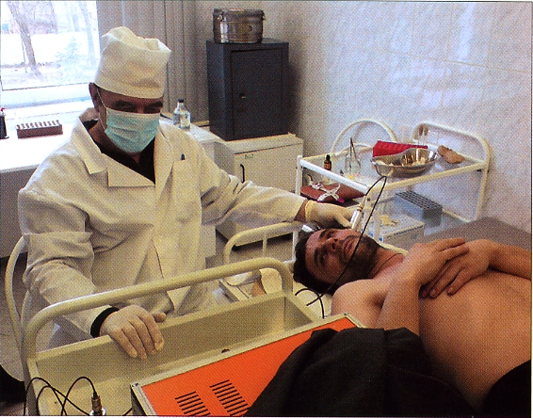
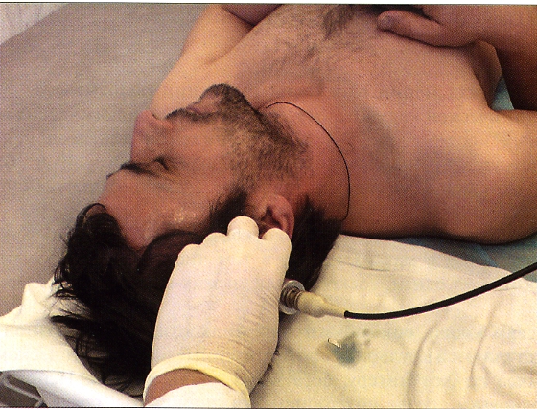
Дослідження на эховазоскопі хворого на менінгіт. Діагностичне
Дослідження на эховазоскопі хворого на менінгіт. Перед ендолюмбальною пункцією

Slide 18
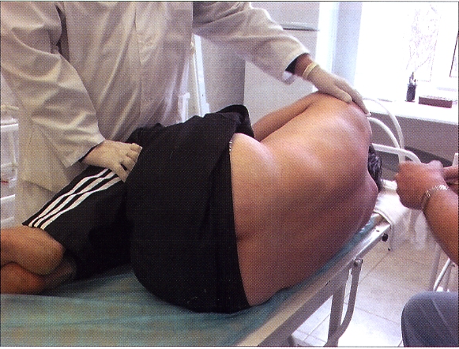
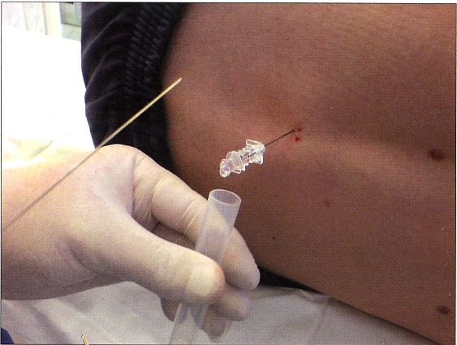
Прокол після знеболювання
Хворий укладений на правий бік, ноги підтягнуті і притиснуті до живота
Ендолюмбальна пункція у хворого менінгітом. Отримання ліквора

Slide 19
Лікування
1. Етіотропне
Антибіотики
Імуноглобулін
Сульфаніламіди
Полоскання антисептиками: фурацилін, хлорфіліпт, калію перманганат.

Slide 20
Лікування
2. Патогенетичне
глюкозо-сольові, полііонні розчини;
Плазма, альбумін;
вітаміни В, С, рутин;
глюкокортикостероїдні: преднізолон, дексаметазон;
для покращення тканинного обміну: рибоксин, АТФ;
сечогінні: фуросемід, лазикс, маніт, сечовина, манітол;
інгібітори протеаз – контрикал, трасілол, гордокс;
для усунення ацидозу – 4% р-н натрію гідрокарбонату;
десенсибілізуючі – діазолін, піпольфен;
дезагреганти: курантил, діпірідамол, трентал;
ангіопротектори: дицинон, етамзилат;
імуномодулятори: нуклеїнат, імунал.

Slide 21
Лікування
3. Симптоматичне
жарознижуючі, знеболюючі;
нейролептики – сибазон, реланіум, натрію оксибутират;
прозерин, дибазол, стрихнін (при парезах);
нафтизин, галазолін інтраназально;
розчин магнію сульфату 25%;
догляд за шкірою, ротовою порожниною, очима;
УФО, ультразвук.

Slide 22
Профілактика
раннє виявлення;
ізоляція;
надання термінового повідомлення в СЕС;
заходи в осередках;
виявлення і санація бактеріоносіїв;
санація вогнищ хронічної інфекції;
використання марлевих масок;
імунізація;
підвищення неспецифічної резистентності організму;
виписка реконвалесцентів після бактеріологічного обстеження;
карантинні заходи;
дотримання санітарно-гігієнічного режиму: вологе прибирання, провітрювання, УФО, кварц;
особиста гігієна;
санітарно-освітня робота.

Slide 23
Заходи в осередках
НАКАЗ МОЗ УКРАЇНИ №858
нагляд протягом 10 діб;
бактеріологічне обстеження контактних;
термометрія;
визначення скарг;
огляд ЛОР;
огляд слизових оболонок;
введення імуноглобуліну;
ізоляція і санація виявлених носіїв; санітарно-освітня робота серед контактних.

